Slide 1
停車場車牌辨識系統
指導教授:蔡振凱
班級:夜電子三甲
報告日期:108/4/30
製作學生: 曾品鈞 、 陳岳鋒 、 楊岡穎 、 蔡佳展
40540411、40540415、40540419、40540425

Slide 2
第三次專題提報大綱
即時影像 (攝像頭)加入程式碼
思考如何更加彈性切割車牌方式
整理程式碼 讓人更容易閱讀

Slide 3
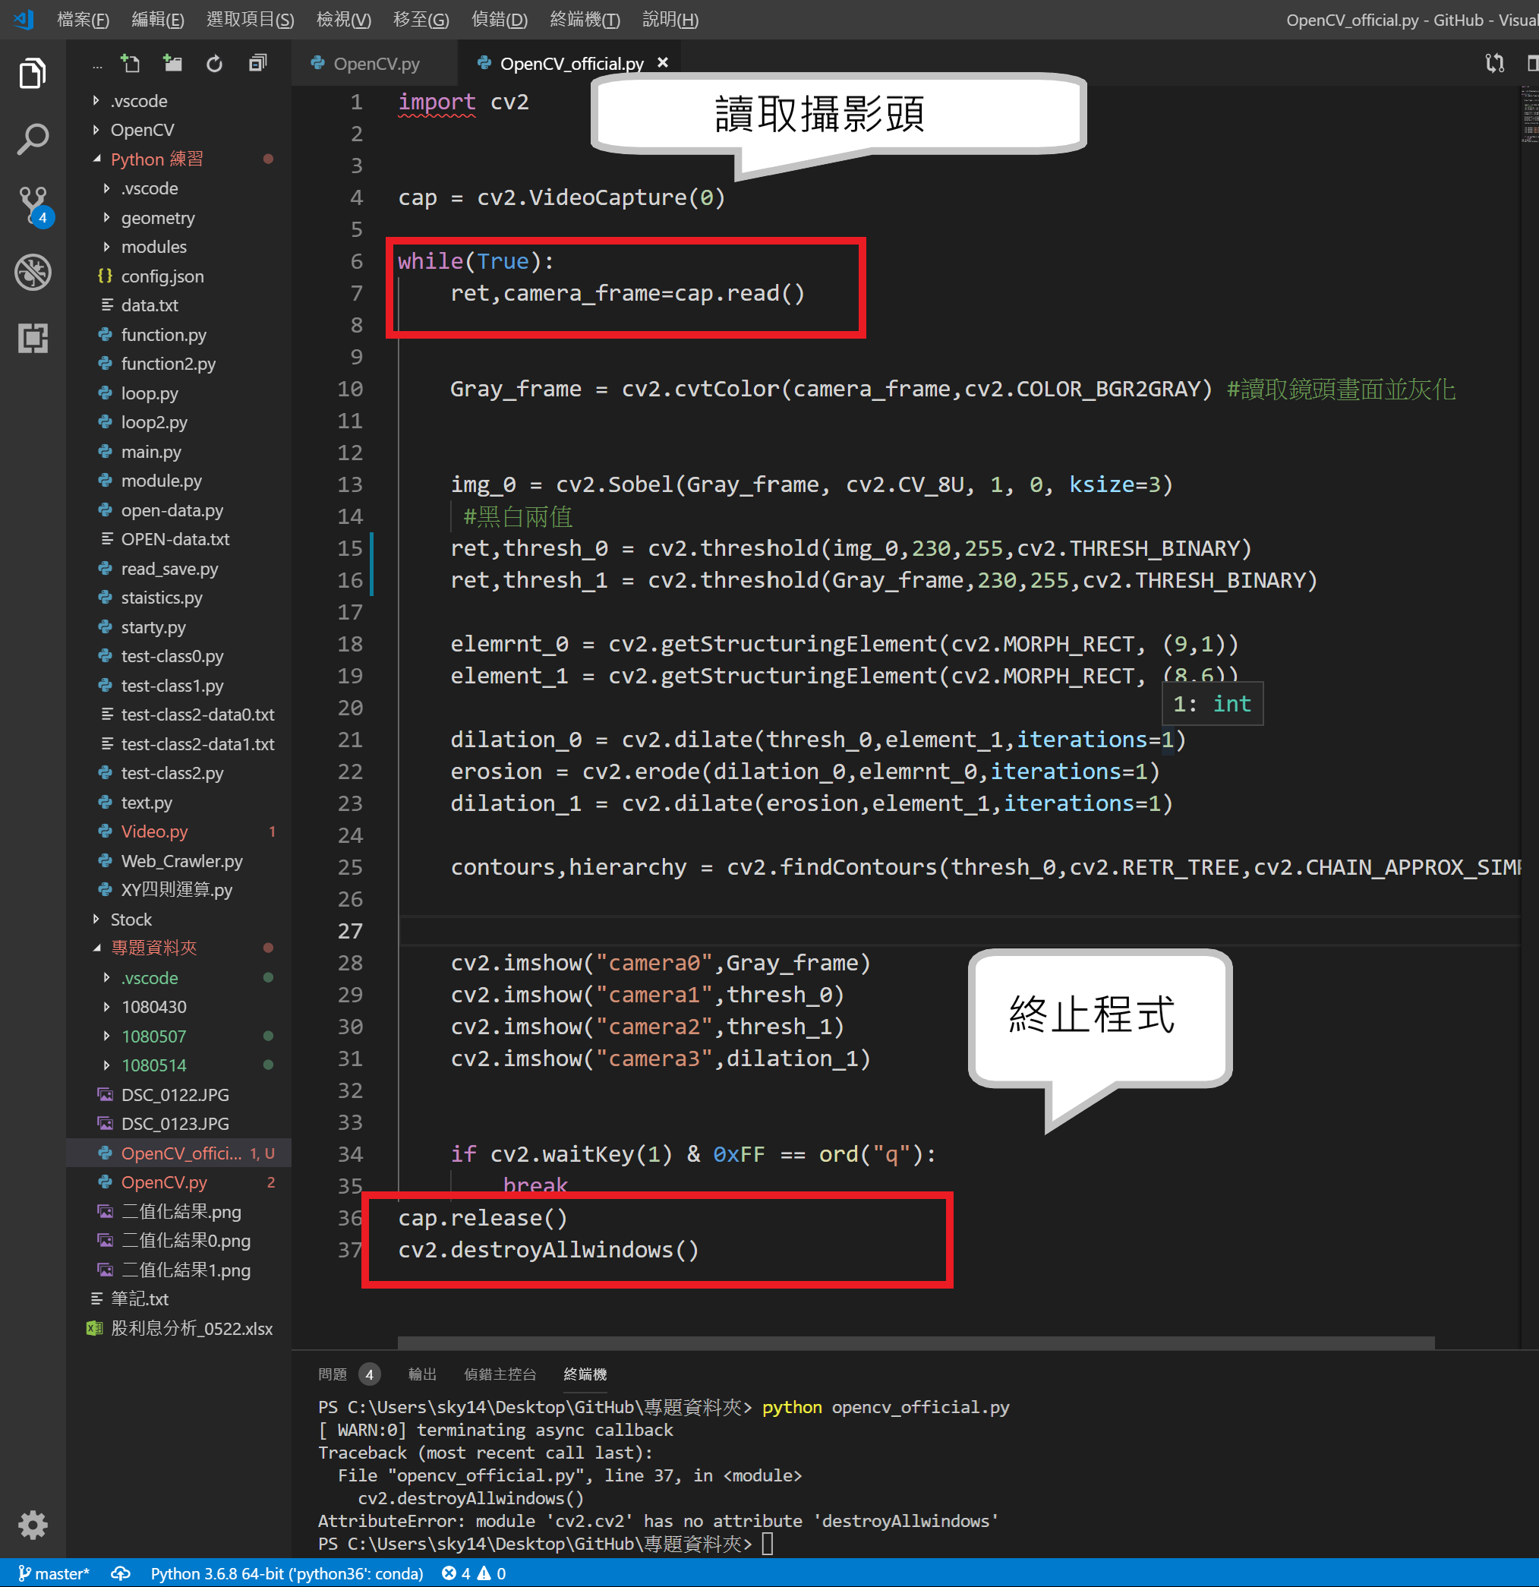
即時影像
先寫個無線迴圈重複讀取圖片

Slide 4
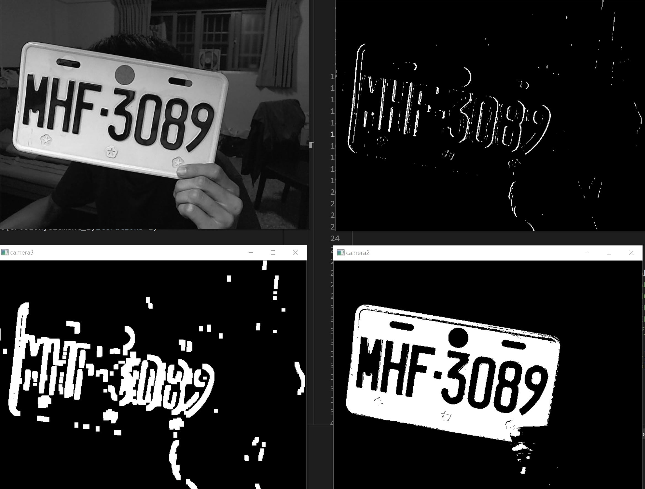
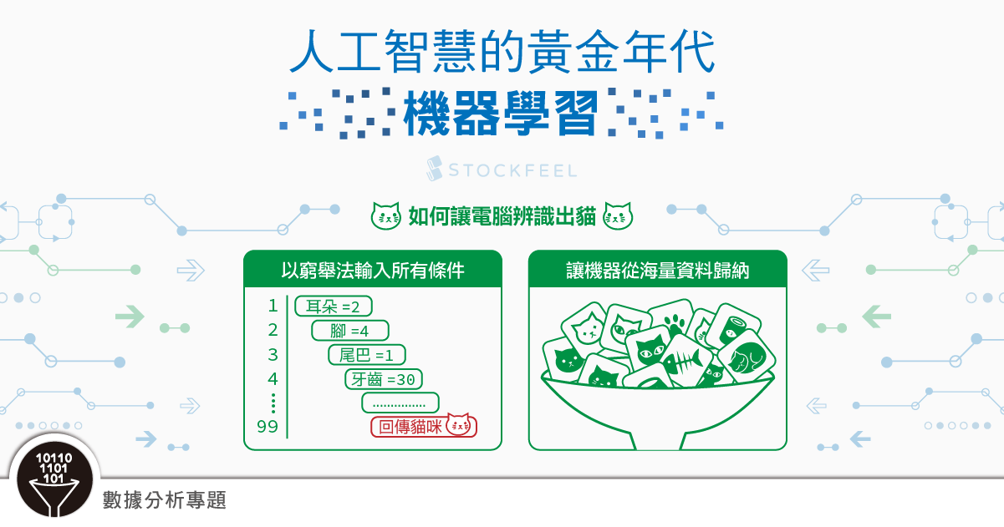
比較彈性切割車牌區域
傳統方式
Machine Learning方法

Slide 5
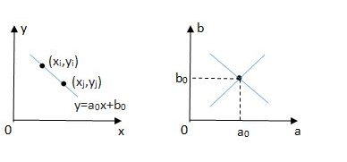
霍夫找線(HoughLines、HoughLinesP)

Slide 6
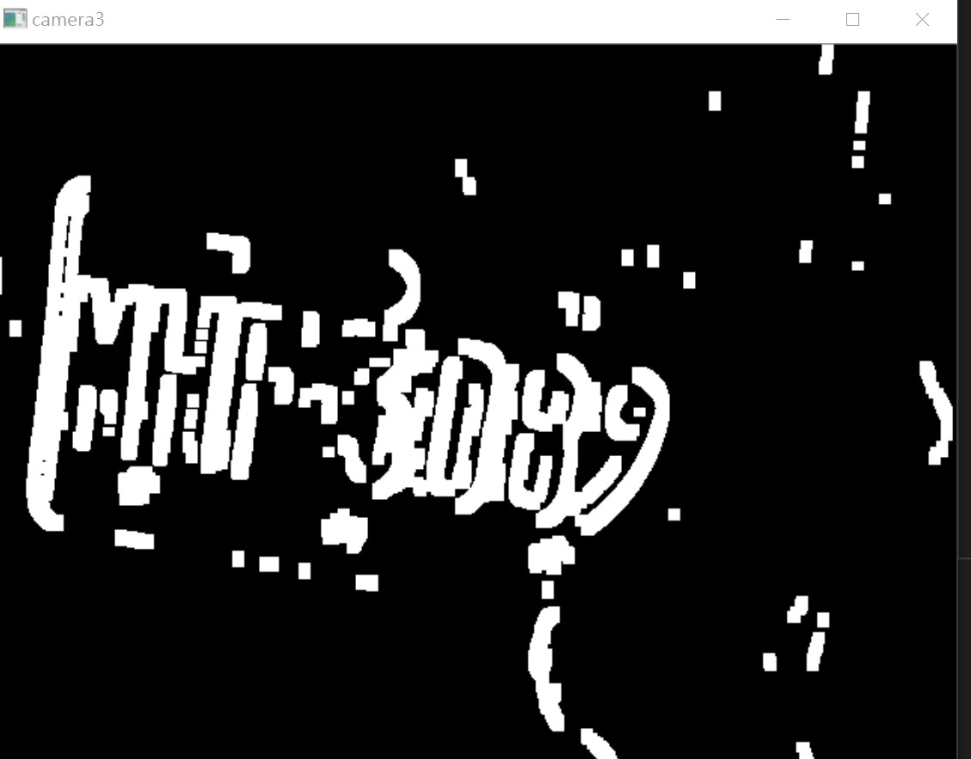
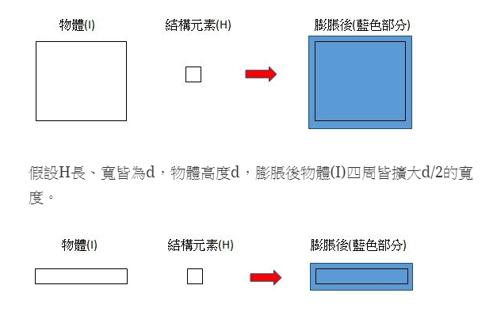
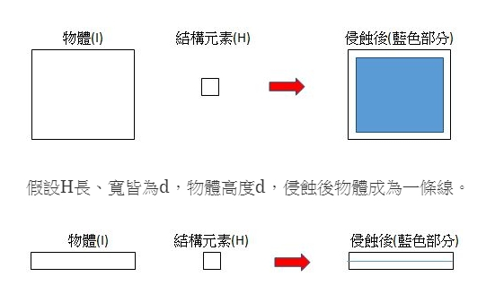
形態學，侵蝕、膨脹(erode、dilate)
膨脹
侵蝕
成品

Slide 7
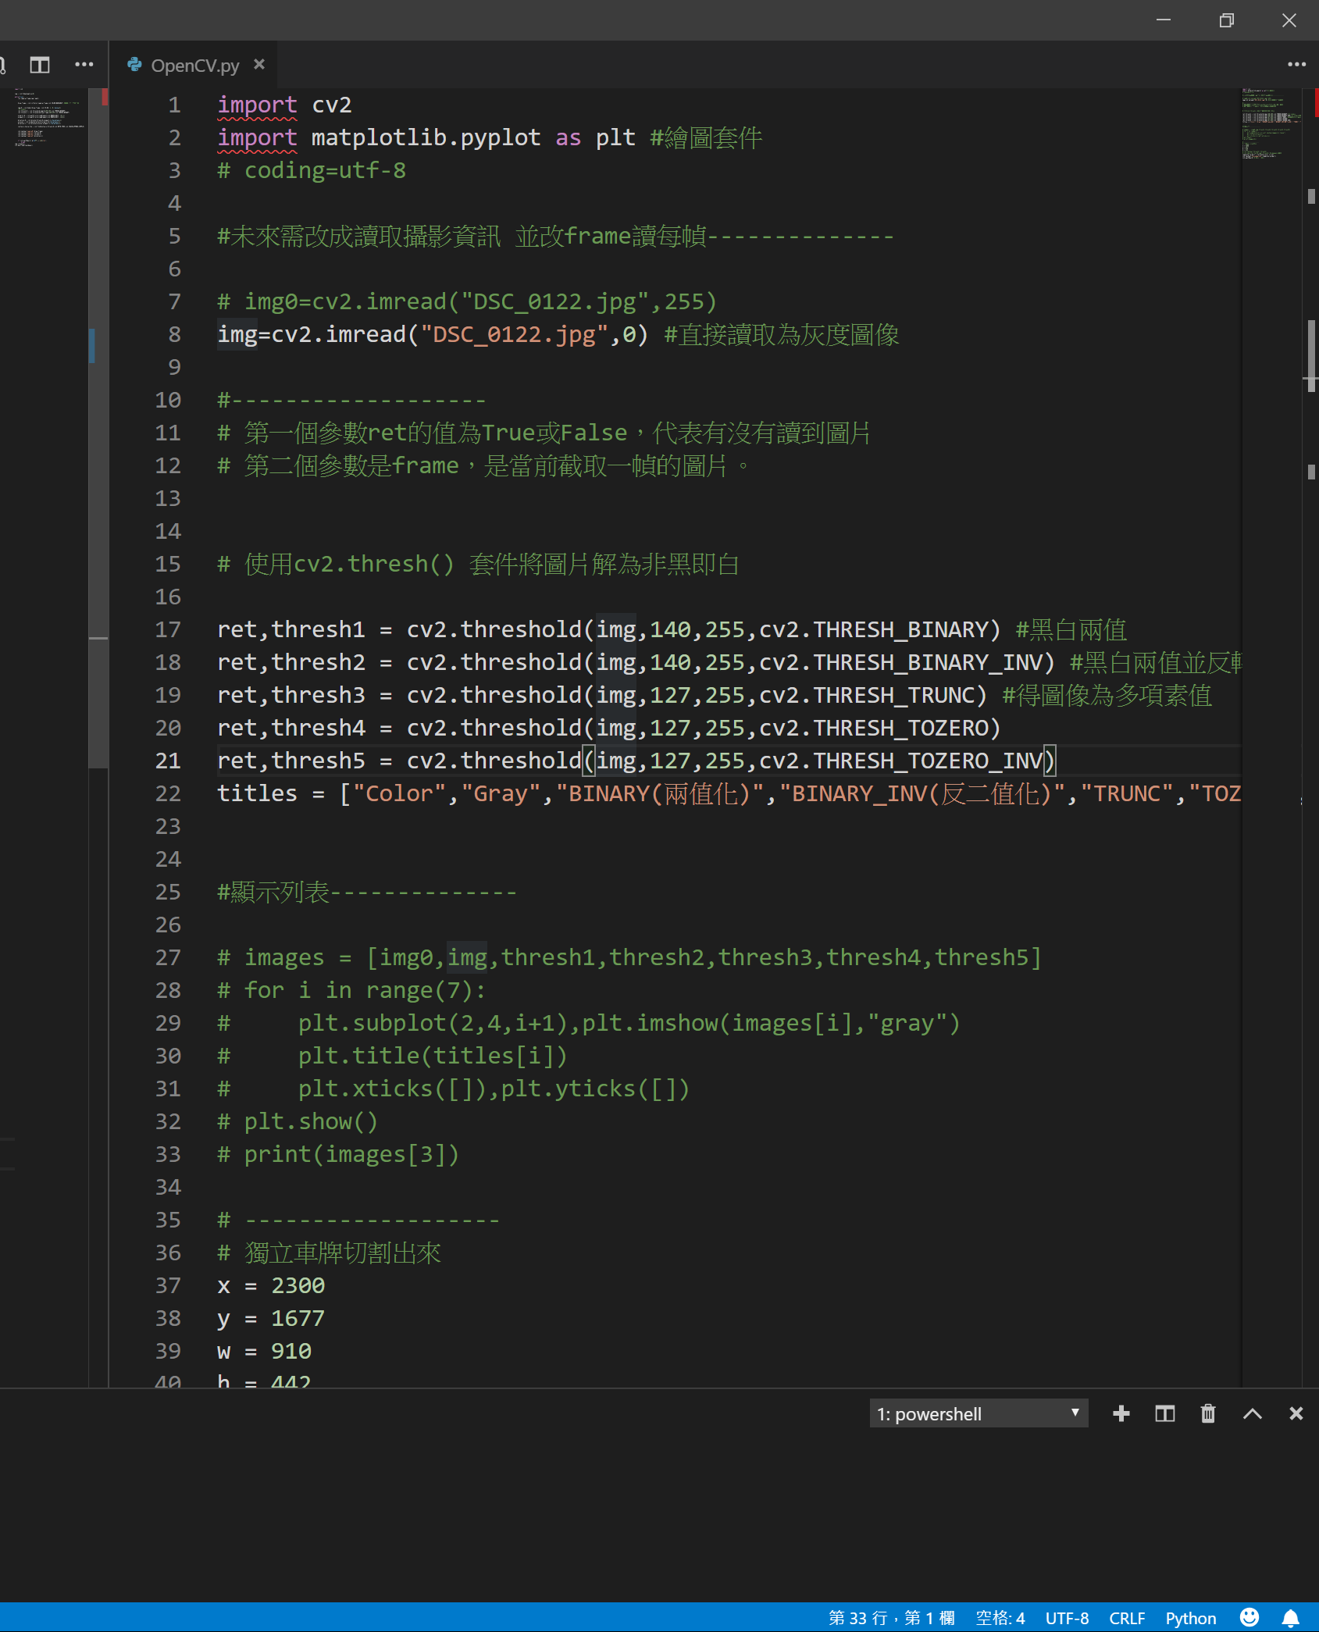
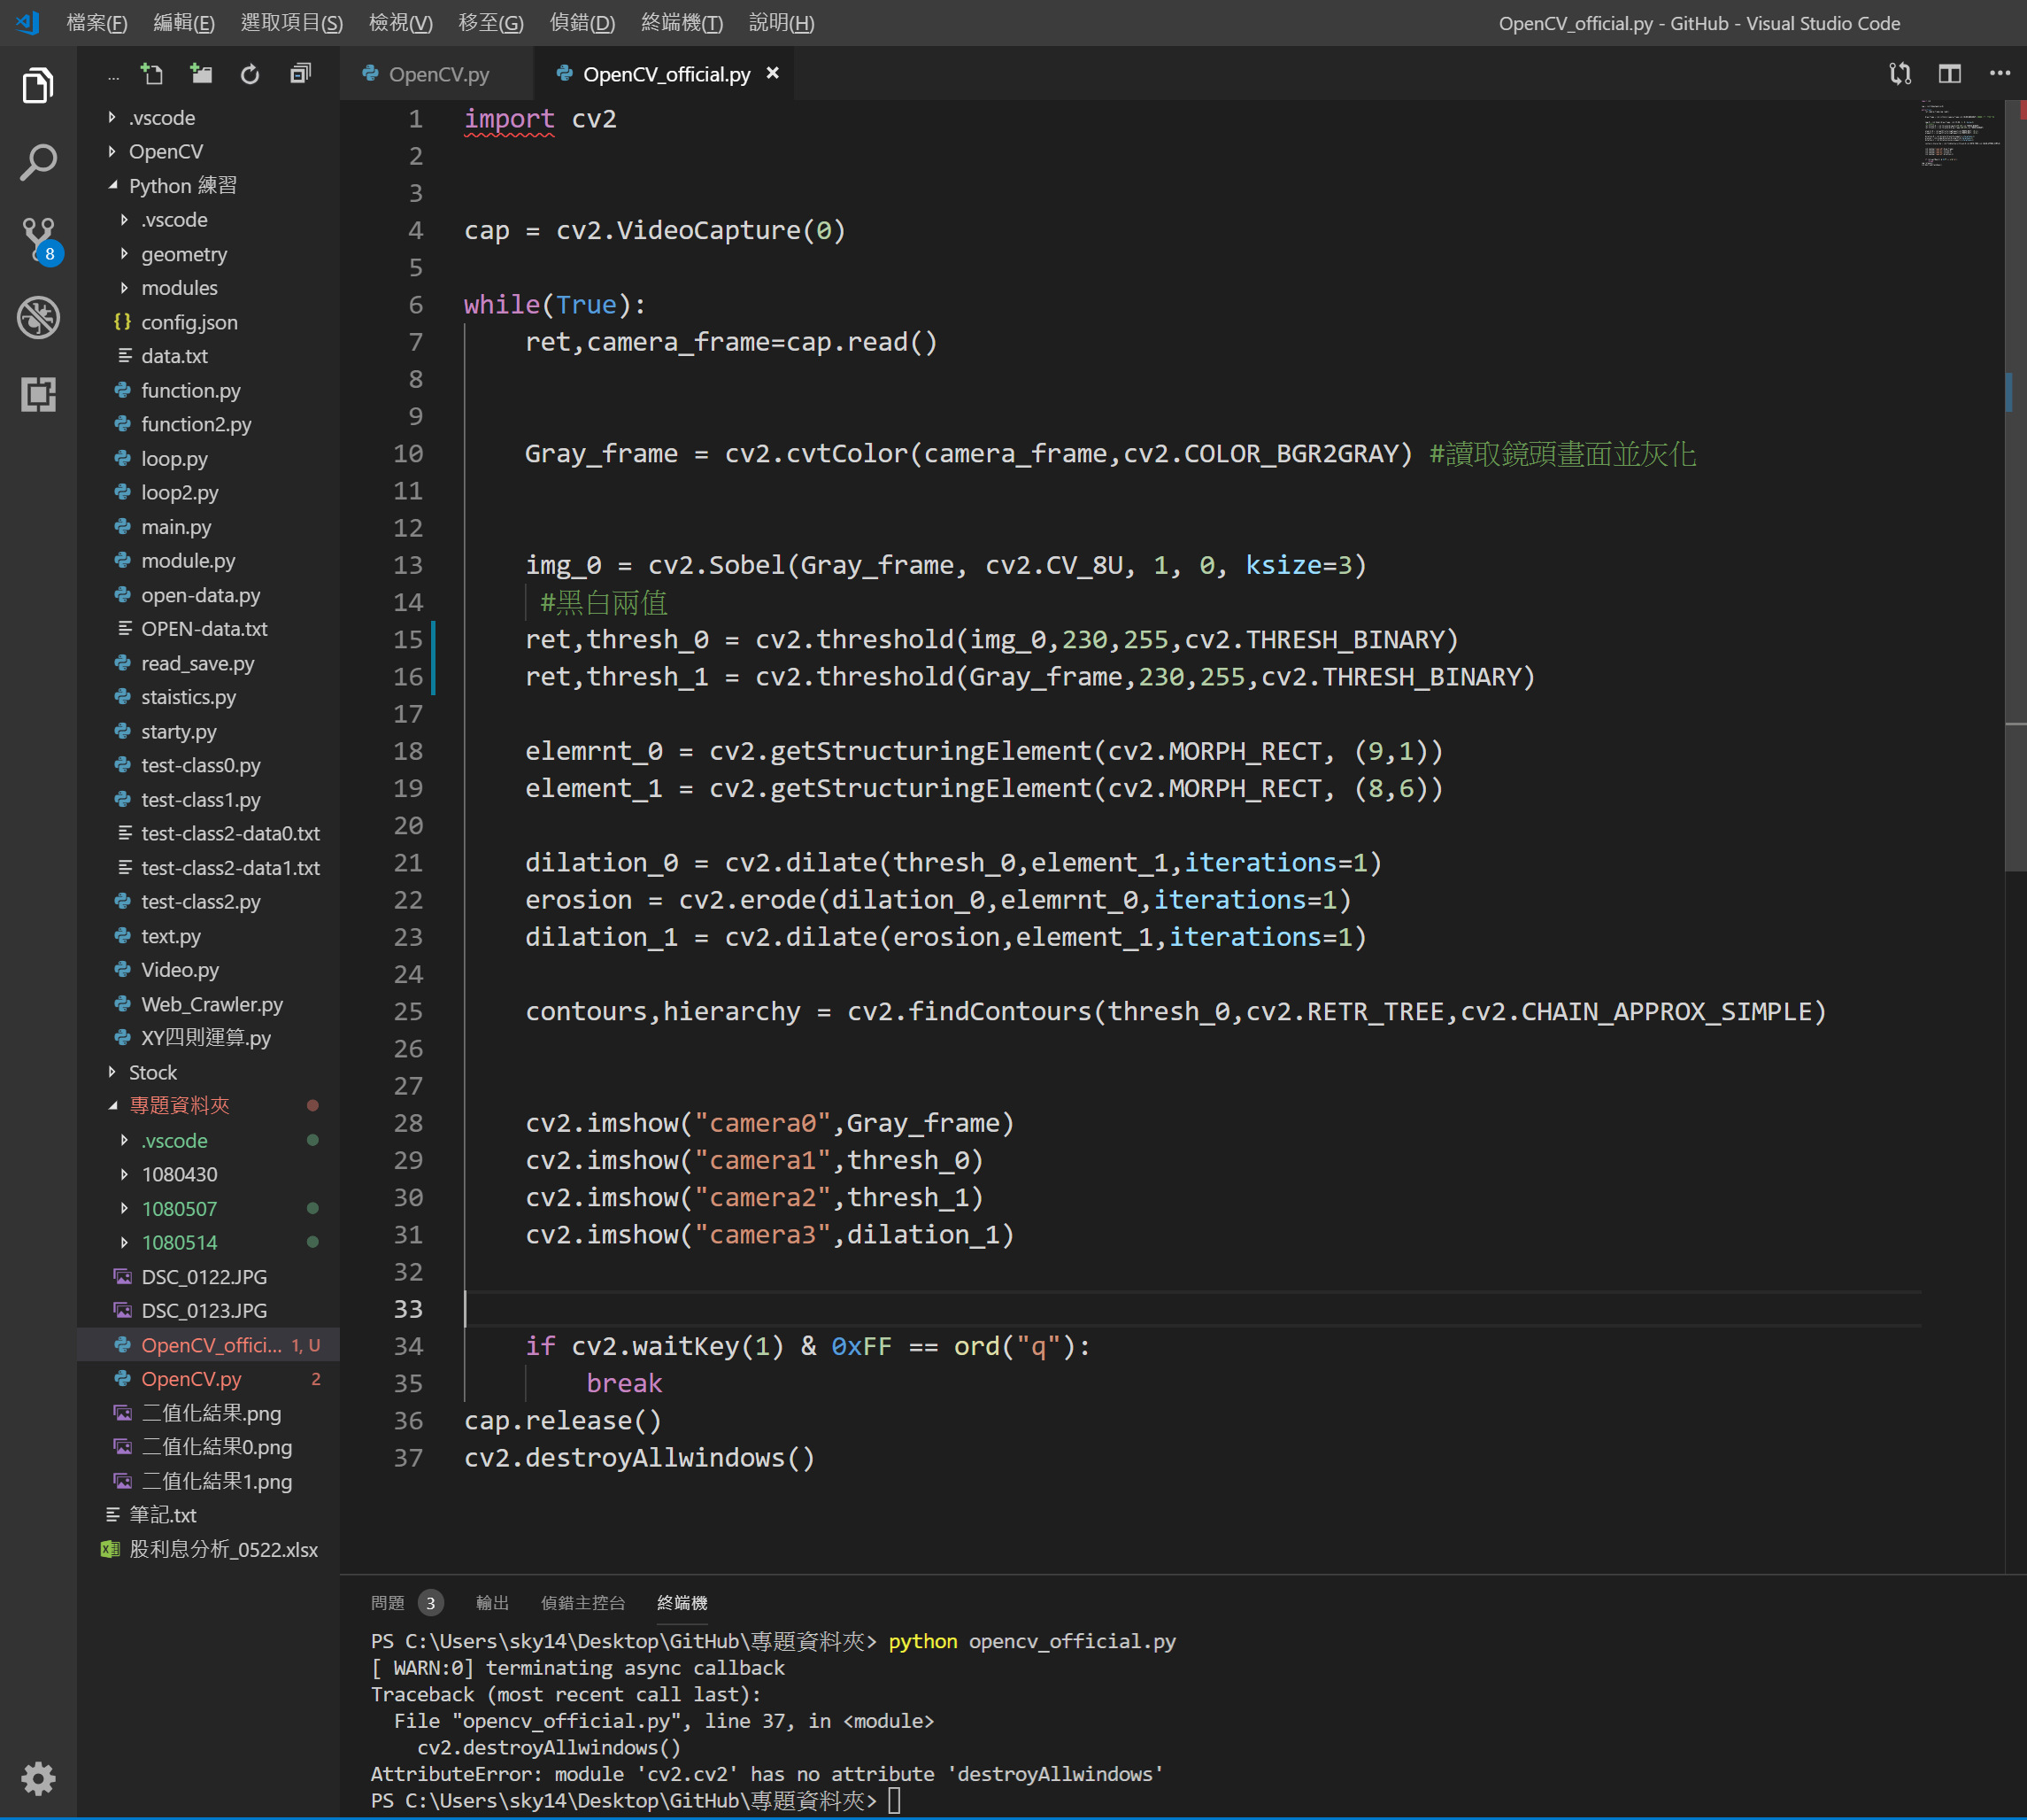
整理程式碼 讓人更容易閱讀
過去程式碼
整理後程式碼

Slide 8
下期進度
決定使用哪一種方法切割車牌
模型製作

Slide 9
報告結束
謝謝教授、同學耐心聽講

